Slide 1
ANT 339 İSTATİSTİĞE GİRİŞ II. HAFTA
PROF. DR. BAŞAK KOCA ÖZER

Slide 2
İstatistiğin Alt Dalları
Betimleyici / Tanımsal / Tanımlayıcı (descriptive) İstatistik:
Betimleyici istatistik, toplanan verilerin organize edilmesi ve niteliklerinin tanımlanması amacıyla kullanılmaktadır, Toplanan verilere kimi zaman veri seti denilerken kimi zaman da sadece veri denir.
Araştırma konusu ana kütleye veya örnek kütleye ilişkin sayısal verileri düzenleyen, sınıflayan ve özetleyen istatistiktir.
Sayısal ham verilerin sınıflanması, gruplanması ve bu işlemin frekans dağılım çizelgeleriyle ve grafiklerle anlaşılır hale getirilmesiyle, merkezi eğilim ölçülerinin ve dağılım ölçülerinin hesaplanmasıyla ilgilidir.
Datanın toplanması ve tanımlanması

Slide 3
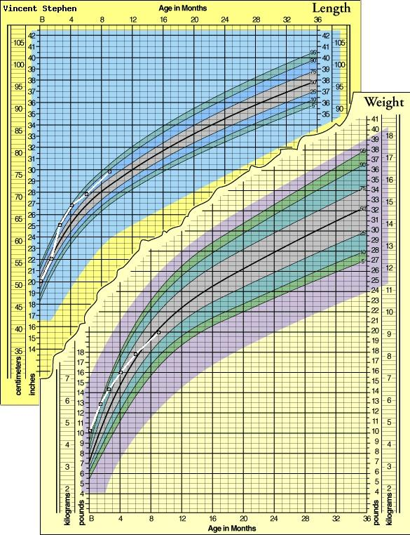
Betimleyici / Tanımsal / Tanımlayıcı (descriptive) İstatistik:
Verilerin organize edilip, özetlenip, en uygun şekilde sunuma hazır hale getirilmesi
Verilerin sınıflandırılması
Frekans dağılımlarının yapılması
Ortalama, yüzdelik (persentil),
standart sapma vb. ölçülerle
tanımlanması
Tablo ve grafiklerin oluşturulması

Slide 4
Örneğin, aşağıdaki tabloda 22 üniversite öğrencisinin adları, bölümleri ve yaşları verilmiştir. En çok tercih edilen edilen bölümü bulmak için en fazla tekrarlayan bölümü bulun. Yaşların ortalamasını bulmak için de tüm yaşları toplayın ve çıkan değeri 22'ye bölün. Tebrikler; en çok tercih edilen bölüm psikoloji (9 kez tekrarlanmış) ve öğrencilerin yaş ortalamaları da 20,3. Arlık bir istatistikçisiniz.
İsim | Bölüm | Yaş | İsim | Bölüm | Yaş
Richard | Eğitim | 19 | Elizabeth | İngilizce | 21
Sara | Psikoloji | 18 | Bill | Psikoloji | 22
Andrea | Eğitim | 19 | Hadley | Psikoloji | 23
Steven | Psikoloji | 21 | Buffy | Eğitim | 21
Jordan | Eğitim | 20 | Chip | Eğitim | 19
Pam | Eğitim | 24 | Homer | Psikoloji | 18
Michael | Psikoloji | 21 | Margaret | İngilizce | 22
Liz | Psikoloji | 19 | Courtney | Psikoloji | 24
Nicole | Kimya | 19 | Leonard | Psikoloji | 21
Mike | Hemşirelik | 20 | Jeffrey | Kimya | 18
Kent | Tarih | 18 | Emily | İspanyolca | 19

Slide 5
İstatistiğin Alt Dalları
Çıkarsamalı / Yargısal (inferential) İstatistik:
Araştırma konusu bir ana kütlenin, yansız bir örnek kütlesine ait istatistiklere dayanarak, ana kütle hakkında tahminde bulunan istatistiktir.
Tümevarım istatistiği
Örnek istatistiklerine dayalı olarak populasyon parametrelerine ilişkin çıkarımda bulunma, tahmin yapma

Slide 6
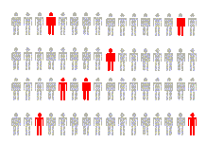
Çıkarsamalı / Yargısal (inferential) İstatistik :
Seçilen örnekleme bağlı kalınarak popülasyon konusunda tahmin etme, karşılaştırmalar yapma, hipoteze dair karar verme, sorgulama yapılması
Tahmin
Örnek: Örnek ortalamasının
kullanımı ile populasyon ortalamasının
tahmin edilmesi
Hipotez testleri
Örnek: Populasyon ortalamasının 45’ten daha büyük olduğuna ilişkin iddianın testi

Slide 7
Çıkarsamalı istatistik genellikle (ama her zaman değil) verilerin toplanması ve özetlenmesinden sonraki aşamadır. Çıkarsamalı istatistik küçük veri gruplarından (bizim 22 kişilik örneklem grubumuz gibi) ya da daha büyük veri gruplarından (bir fakültede öğrenim gören tüm öğrenciler gibi) belirli bir çıkarımda bulunma amacıyla kullanılmaktadır.
Küçük veri grupları genellikle belirli bir evrenin alt kümesi ya da bölümü anlamında kullanılan "örneklem” olarak adlandırılır. Örneğin, Newark'taki tüm beşinci sınıf öğrencileri bir evrendir (aynı karakteristik özellikleri taşıdıklarından dolayı — beşinci sınıfta olmak ve Newark'ta yaşıyor olmak). Bu evrenden alınan 150 kişilik bir grupsa örneklem olarak adlandırılır.
Başka bir örneği ele alalım. Bir pazarlama ajansı (yeni işe alınmış bir araştırmacı olarak) sizden piyasaya yeni çıkan bir patates cipsinin ismini belirlemek için araştırma yapmanızı istemektedir. Chipster mı olsun? FunChips mi olsun? Crunchies mi olsun? Bir İstatistik uzmanı olarak (kendimizden biraz önde gittiğimizi biliyoruz ama inancınızı koruyun) tüm patates cipsi severlerini temsil eden küçük bir grup bulmanız ve onlara bu üç isimden hangisini daha çok sevdiğini sormanız gerekmektedir. Bu işlemi doğru yaptıysanız elde ettiğiniz bulguları kolaylıkla tüm patates cipsi severlere genelleyebilirsiniz
Ya da diyelim ki belirli bir hastalık tipi için en iyi tedaviyi belirlemek istiyorsunuz. Muhtemelen bir yandan yeni bir ilacı öte yandan bir plaseboyu (herhangi bir etkisi olmayan bir ilacı) kullanacak, bir yandan da hiçbir şey yapmayarak neler olup bittiğine bakacaksınız. Sonuç olarak hiç bir şey yapılmayan hastaların büyük çoğunluğunun iyileştiğini, doğanın gerekeni kendi kendine yaptığını buldunuz. O halde elde ettiğiniz bilgilerle bu hastalıktan yakınan daha büyük bir hasta grubuna deneyinizin sonuçlarını genelleyebilirsiniz

Slide 8
İstatistik dersinde ne işim var?

Slide 9
TEMEL KAVRAMLAR
BİRİM
İnsan, hayvan, bitki, eşya, öğrenci, seçmen, masa, ağaç vb. yapıların her biri
ANA KÜTLE
Üzerinde araştırma ve inceleme yapılan, yığın olay özelliğinde olan ve aynı cinsten birimlerin meydana getirdiği bir kümedir. Ana kütleye evren denir. Bir araştırmanın ana kütlesi bir ülke, il, ilçe, köy, mahalle veya okul olabilir.
POPÜLASYON (Evren / Kitle)
Araştırma kapsamına giren tüm nesne ya da bireyler, belirli bir özelliğe sahip bireylerin tümünün oluşturduğu topluluk.
büyük/küçük ya da sonsuz/sonlu
ÖRNEK KÜTLE
Belli bir ana kütleden belli kurallara göre seçilmiş ve seçildiği ana kütleyi temsil yeterliğine sahip olduğu kabul edilen bir alt kümedir. 5,000 öğrencisi olan bir okulda, ana kütleyi temsil yeterliğine sahip 200 öğrenci, okuldaki öğrenci ana kütlesinin örnek kütlesidir.
ÖRNEKLEM
Evrenden belirli bir yolla seçilen ve evreni temsil ettiği düşünülen nesne ya da bireyler

Slide 10
İSTATİSTİK
İstatistik, örnek kütleden elde edilmiş ve ana kütlenin özelliklerini taşıdığı kabul edilen aritmetik ortalama, tepe değeri, ortanca, varyans, standart sapma gibi özgün değerlerdir.
Örneğin yukarıda sözü edilen 5000 öğrencisi olan okuldaki öğrencilerden seçilen 200 kişilik örnek kütleye ait boy ortalamasının 155 cm. olarak belirlendiğini var sayalım. Bu sayı istatistiktir. İstatistik, örnek değer olarak da adlandırılmaktadır.
ÖRNEKLEME
Örneklemi seçmek için yapılan işlemlerin tümü
Örnekleme, belli bir ana kütleden, belli kurallara göre seçilmiş ve seçildiği ana kütleyi temsil yeterliği kabul edilen daha küçük bir kümeyi seçme işlemidir. Örneklemenin birçok kuralı vardır. Bu kurallardan en önemlisi, yansızlıktır. Bu, ana kütledeki her bireyin, birimin, parçanın örnek kütleye girebilme olasılığının belli, bağımsız ve eşit olması demektir.

Slide 11
Değişken
Değişken, gözlemden gözleme değişik değerler alabilen nesnelere, özelliklere veya durumlara denir. Değişkenlerin ortaya çıkış şekillerine şık denir. Bazı değişkenlerin şık sayısı az, bazılarının ise çoktur. Örneğin, cinsiyet değişkeni erkek ve kız olmak üzere iki şıklıdır ve bunlar nitel değişkenlerdir. Ağırlık, boy gibi değişkenler çok şıklıdır ve bunlar da nicel değişkenlerdir.
Değişkenler;
Nicel - nitel değişken,
Sürekli - süreksiz değişken
Bağımlı - bağımsız değişken oluşlarına göre düzenlenirler.

